Slide 1

Условна конструкция Switch-case
По-доброто if-else-if-else?
1

Slide 2
Условна конструкция Switch-case
Switch-case работи като поредица if-else-if-else
Пример: изведете деня от седмицата (на английски) според въведеното число (1…7)
int day = int.Parse(Console.ReadLine());
switch (day)
{
case 1: Console.WriteLine("Monday"); break;
case 2: Console.WriteLine("Tuesday"); break;
…
case 7: Console.WriteLine("Sunday"); break;
default: Console.WriteLine("Error"); break;
}

Slide 3
Множество етикети в Switch-case
Напишете програма, която извежда вида на животно според името му: dog → mammal; crocodile, tortoise, snake → reptile; others → unknown
switch (animal)
{
case "dog": Console.WriteLine("mammal"); break;
case "crocodile":
case "tortoise":
case "snake": Console.WriteLine("reptile"); break;
default: Console.WriteLine("unknown"); break;
}
Тествайте в Judge: https://judge.softuni.bg/Contests/2634/Сложни-проверки

Slide 4
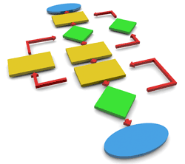


Задачи с по-сложни проверки
Работа на живо в клас (лаб)
4

Slide 5
https://github.com/BG-IT-Edu/School-Programming/tree/main/Courses/Applied-Programmer/Programming-Basics

